Slide 1
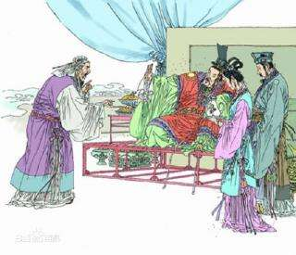
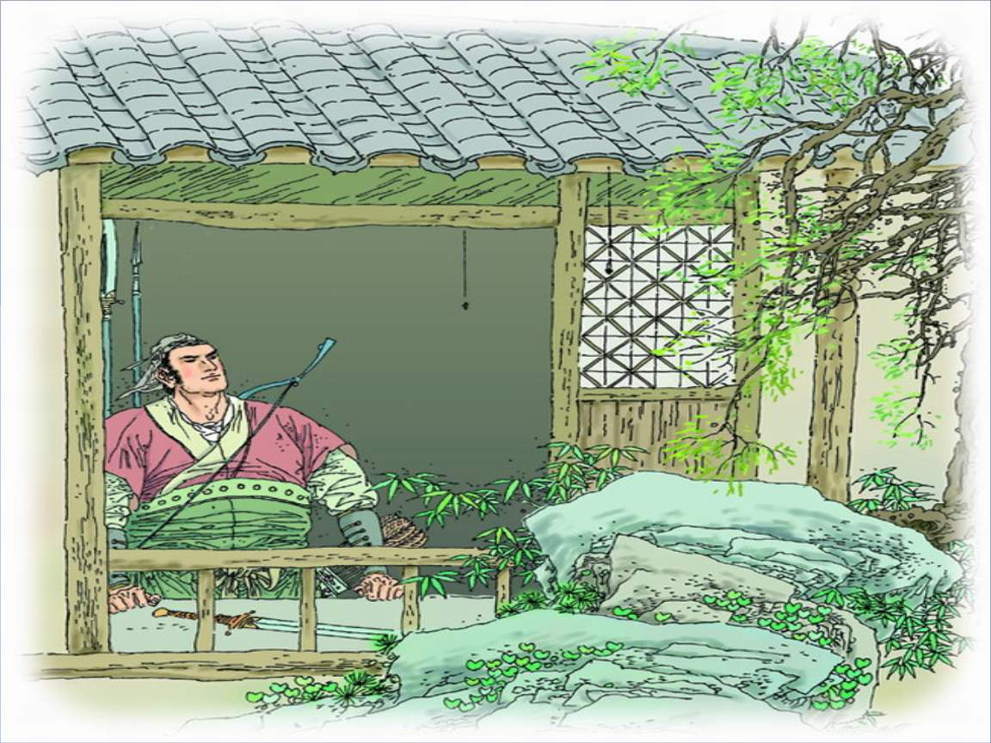
教育部审定2019义务教育教科书四年级上册第27课
故事二则
新疆乌鲁木齐市教育研究中心 鱼利明

Slide 2
请用一个词或一句话来说说扁鹊和纪昌吧。

Slide 3
故事一《扁鹊治病》
扁鹊：原名秦越人，战国时期医学家，中医利用切脉诊断的创始人。

Slide 4
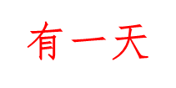
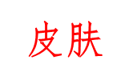
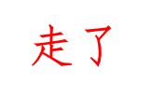
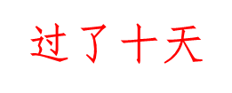
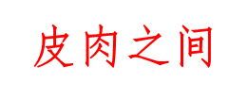
默读，提取关键词填写表格。
扁鹊治病
次数 | 时间 |  | 蔡桓侯的病情 | 蔡桓侯态度 | 扁鹊行为
第一次
第二次
第三次
第四次
结果： |  | 寓意：

Slide 5
默读，提取关键词填写表格。
扁鹊治病
次数 | 时间 | 病情 | 蔡桓侯态度 | 扁鹊行为
第一次 | 有一天 | 皮肤 | 身体很好，什么病也没有 | 走了
第二次 | 过了十天 | 皮肉之间 | 很不高兴，没有理睬 | 只好退了出去
第三次 | 十天后 | 肠胃 | 非常不高兴 | 连忙退了出来
第四次 | 又过了十几天 | 骨髓 | 觉得奇怪，派人去问 | 掉头跑了

Slide 6
默读，提取关键词填写表格。
扁鹊治病
次数 | 时间 | 病情 | 蔡桓侯态度 | 扁鹊行为
第一次 | 有一天 | 皮肤 | 身体很好，什么病也没有 | 走了
第二次 | 过了十天 | 皮肉之间 | 很不高兴，没有理睬 | 只好退了出去
第三次 | 十天后 | 肠胃 | 非常不高兴 | 连忙退了出来
第四次 | 又过了十几天 | 骨髓 | 觉得奇怪，派人去问 | 掉头跑了
结果：病死了

Slide 7
故事二《纪昌学射》

Slide 8
默读，提取关键词填写表格。
纪昌学射
时间 | 飞卫的要求 | 纪昌怎么练习 | 取得的成绩
开始练习至两年后
再次拜见至练到后来

Slide 9
默读，提取关键词填写表格。
练眼力
纪昌学射
时间 | 飞卫的要求 | 纪昌怎么练习 | 取得的成绩
开始练习至两年后 | 练眼力，牢盯目标，不能眨眼 | 死盯住织布机的踏板。 | 练得相当到家，锥尖要刺到眼角，也不眨眼睛。
再次拜见至练到后来 | 把小的看大，把模糊的看清楚 | 牛尾巴毛栓虱子，每天盯着它。 | 小虱子在纪昌眼里大得像车轮一样
成了百发百中的射箭能手。
开始教他怎样开弓，怎样放箭。

Slide 10
故事二《纪昌学射》
默读，勾画出飞卫说的话。

Slide 11
1.你要想学会射箭，首先应该下功夫练眼力。你要牢牢地盯住一个目标，不能眨眼!
2.虽然你已经取得了不小的成绩，但你的眼力还不够。你要练到把极小的东西看得很大，把模糊难辨的东西看得很清楚，那时候再来见我。
3.你就要成功了!
飞卫的话在表达上有没有技巧？

Slide 12
《韩非子》
《列子》

Slide 13
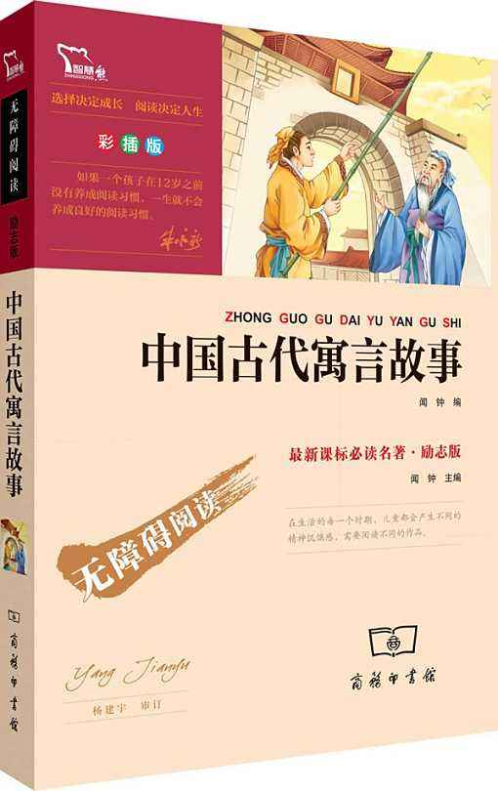
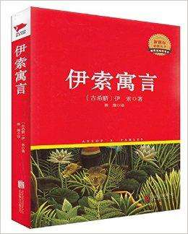
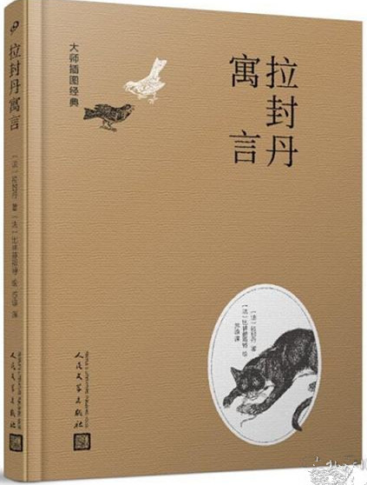
推荐选读

Slide 14
故事一
小虫和大船
从前，一家船厂正在造一艘大船。
有个供人挑选了一块木板，大小正合适，想把它用上去，仔细一看，木板上有个虫的窟窿，就对船主说：“这块木板有蛀虫，不能用啦！”船主看了看，说：“这麽个小窟窿，碍不了大事。”他让工人把那块木板钉到船上去了。
大船造好了。在海上行了几年，没有什么事故。可是后来，蛀虫越来越多，船舷和船舱的木板上，都出现了许多小窟窿。
有一次，船上装满了贵重的货物，刚离开港口，海上起了风暴。船在狂风大浪中颠簸，虫蛀的木板被浪头打穿了，海水直往船舱里灌。船渐渐下沉。一个巨浪打来，大船沉没了。
小小的蛀虫，竟毁了一艘大船。
——选自《克雷洛夫寓言》

Slide 15
故事二
曲（qū）突徙（xǐ）薪（xīn）
有位客人到某人家里做客，看见主人家的灶上烟囱是直的，旁边又有很多木材，就忠告主人说：烟囱要改曲（曲突），木材须移去（徙薪），否则容易发生火灾。主人听了没当回事。不久主人家果然失火，邻居们跑来救火，终于将火扑灭。主人烹羊宰牛来宴请四邻，以酬谢他们救火的功劳。有人对主人说：“如果你当初听了那位客人的话，今天也不用准备筵席，而且没有火灾的损失。现在论功答谢，因救火而‘焦头烂额’的人被奉为上宾，当初建议你‘曲突徙薪’的人却没有被感恩，这不合情理啊！”主人顿时省悟，赶紧去邀请那位客人。
——选自《中国古代寓言故事精选》

Slide 16
故事三
薛谭学讴
薛谭向秦青学习唱歌，还没有学完秦青的技艺，就以为学尽了，于是便告辞回家。秦青没有劝阻他，在城外大道旁给他送行，秦青打着节拍，高唱悲歌。那歌声使路边的树林都振动了，使空中的飞云也停住了。薛谭听了后便向秦青道歉并请求能返回继续跟秦青学习唱歌，从此，一辈子不再说回去的事了。
——选自《列子·汤问》

Slide 17
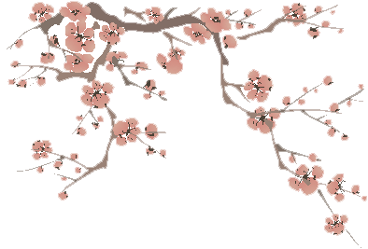
下列生活中的情境你能用刚才的结合故事及得到的启示进行劝诫吗？
情境一：某社区对新冠病毒疫情防控措施不到位。
情境二：奶奶感觉身体不适，可是总不愿去医院。
情境三：某位同学练习书法不注重基本笔画的练习。

